Slide 1
运算符重载（上）之复习篇

Slide 2
运算符重载（复习）
1.1 研究背景
C++为了增强代码的可读性引入了运算符重载，运算符重载是具有特殊函数名的函数，也具有返回值类型，函数名和参数列表。
重载的运算符可以理解为带有特殊名称的函数，函数名是由关键字 operator 和其后要重载的运算符符号构成的。
operand1 op operand2
A + B
op(operand1, operand2)
operator + (A, B)
add(A, B)
Notes:
公众号壹课

Slide 3
运算符重载的方法（复习）
运算符重载的几种方法：
类成员运算符重载
return_type class_name::operator op([operand2]) {}
重载二元运算符时，成员运算符函数只需显式传递一个参数（即二元运算符的右操作数），而左操作数则是该类对象本身，通过 this 指针隐式传递。
重载一元运算符时，成员运算符函数没有参数，操作数是该类对象本身，通过 this 指针隐式传递
友元运算符重载
return_type operator op(operand1[, operand2]) {}
如果友元函数在类中定义，则作为inline函数
非友元 普通顶层（游离）函数重载
其中必须有一个参数的数据类型是自定义类，在函数体内通过访问类的公有方法访问私有数据，这个运算符重载相当于是类的Client,可以使用类的公有数据和方法(注意：要访问成员函数需要有付出，所以通常用友元函数，直接去访问私有数据)
注意：如果用各种方法都重载了相同的运算符，要检查是否有重定义或调用时二义性问题的存在
A + B
A.operator + (B)
-A
A.operator - ()
Notes:
公众号壹课

Slide 4
运算符重载的方法（复习）
运算符重载的一些思考：
参数传递的方法（值传递还是引用传递）（）
对于大小在1-4个字节之间的小对象，采用值传递的方式通常是最好的选择，得到的性能也最好
对于较大的对象，一般采用引用传递的方式，如果传入的对象不被修改，则采用常引用的方式
参数返回的方法（返回值，还是返回引用）
通常情况下，一个运算符返回一个结果
如果是在函数中新建的对象，通过返回其指针和引用有很大的隐患（生命期不存在的数据的使用）
最好的方式是用传值的方式返回对象（目前编译器基本做了优化，不会调用拷贝构造函数，而且也可以使用c++11中的移动操作使得值传递的过程足够有效）
但需要注意的是：如果运算符返回的是其参数对象中的某一个，则该运算符能够并且通常通过引用的方式返回，如=， +=，[]
见C++程序设计语言（第1-3部分）本贾尼 斯特劳斯特鲁普著， 王刚 杨巨峰 译 机械工业出版社
Chapter 18.2.4
Notes:
公众号壹课

Slide 5
运算符重载的方法（复习）
运算符重载的一些思考：
以x@y为例，@表示某个运算符,X的类型是X， y的类型为Y，
运算符解析的过程
如果X是一个类，查找X是否有成员operator@或者X的基类是否有成员operator@
在x@y的上下文中查找是否有operator@的申明
如果X定义在名字空间N中，在N的范围内查找operator@的申明
如果Y定义在名字空间M中，在M的范围内查找operator@的申明
如果找到多个 operator@ 的申明，根据重载解析规则寻找最佳匹配（见参考文献的Chapter12.3）
注意：重载解析与函数申明的顺序无关
注意：如果左操作数x不是类类型，不会做类型转换将x转换成类类型X后去调用成员函数实现的运算符
如有Complex类, Complex x,y; y = 3.5 + x; 不会把3.5转换成Complex类对象。
参考文献：C++程序设计语言（第1-3部分）本贾尼 斯特劳斯特鲁普著， 王刚 杨巨峰 译 机械工业出版社
Chapter 18.2.4
Notes:
公众号壹课

Slide 6
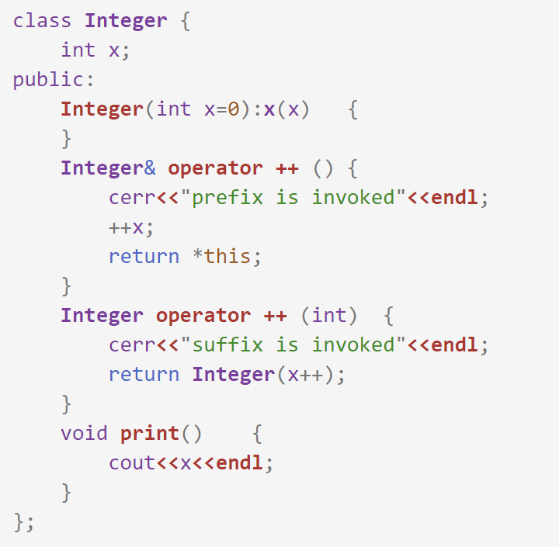
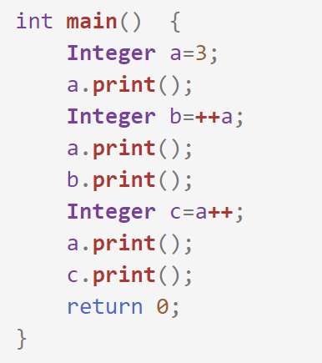
注意事项（一）：自增运算符（复习）
1.1 研究背景
输出结果：
3
prefix is invoked
4
4
suffix is invoked
5
4
Ex1: 重载 *，可以尝试不同的重载方法，成员或普通函数
Ex2: 重载 ++ , 要点是要返回 *this。
Notes:
Ex2 重载 ++()。 要点是必须返回 *this。 否则测试程序不对
Fraction& operator ++() {
Fraction t(n+1,d);
return *this = t;
}

Slide 7
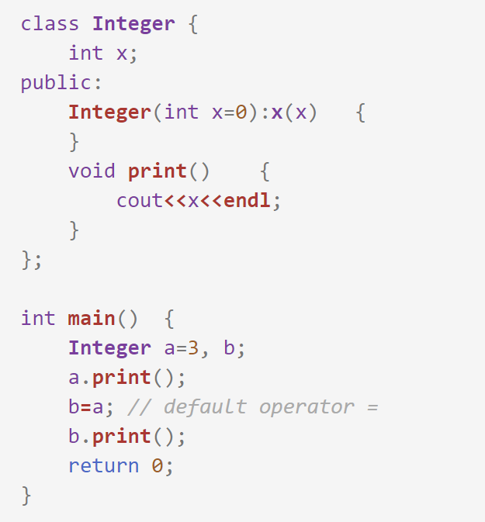
注意事项（二）：赋值运算符（复习）
1.1 研究背景
自定义的类会默认有一个缺省的赋值运算符，每个成员变量会直接拷贝值：
输出结果：
3
3
Ex3 ：重载 += , 要点注意返回
Notes:
Ex3 参考代码：要点注意返回
Fraction& operator+=(const Fraction& rhs) {
int new_d = d * rhs.d/gcd(d, rhs.d);
int new_n = n * new_d / d + rhs.n * new_d / rhs.d;
Fraction t(new_n,new_d);
return *this = t;
}

Slide 8
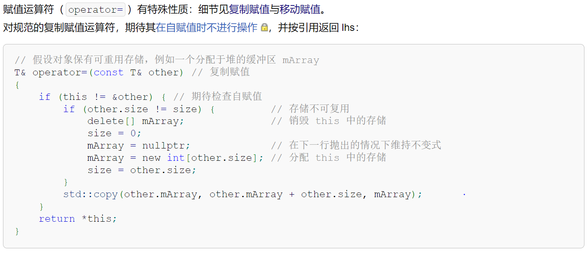
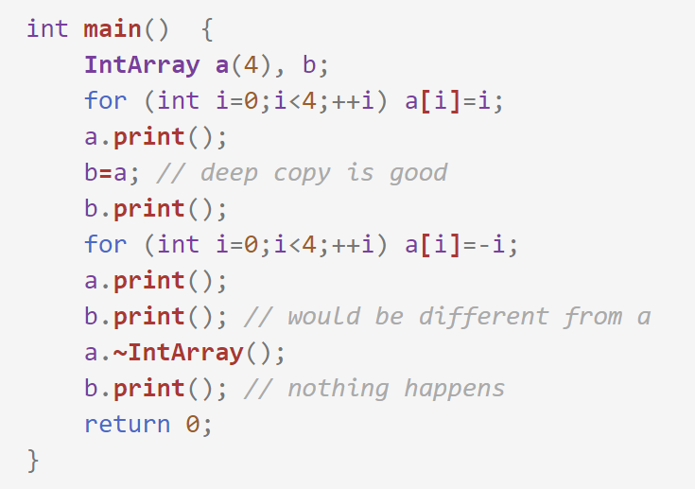
注意事项（二）：赋值运算符（复习）
1.1 研究背景
输出结果：
0 1 2 3
0 1 2 3
0 -1 -2 -3
0 1 2 3
0 1 2 3
Notes:
请学生严格按 cppreference 风格书写赋值运算！

Slide 9
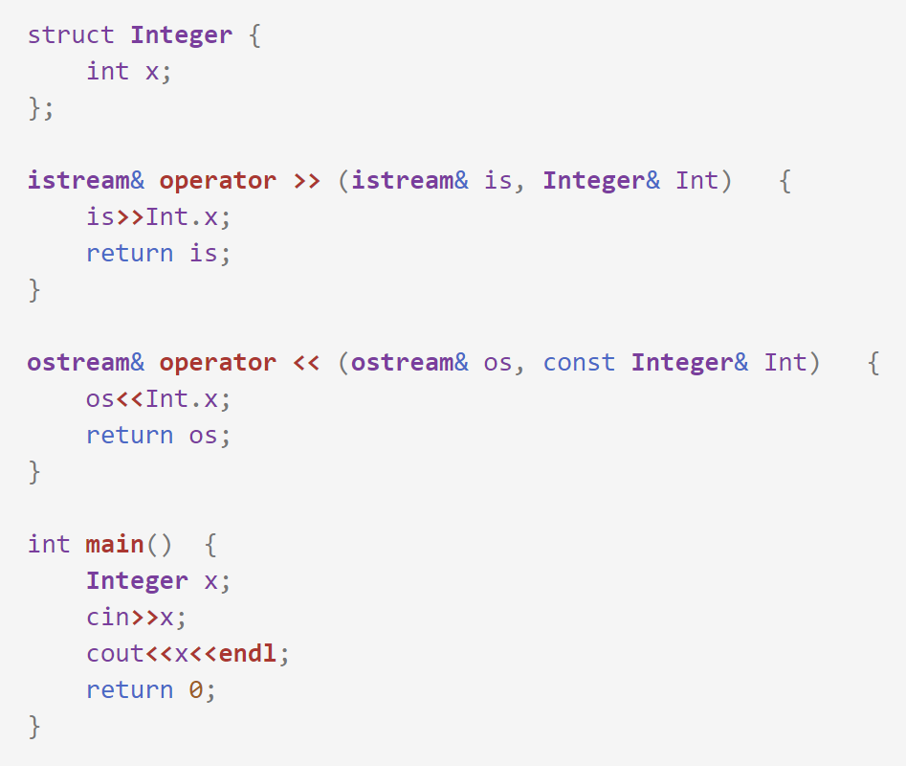
注意事项（三）：移位运算符（复习）
1.1 研究背景
在我们初学C++的时候，可能会有这样一个疑问：
明明 <<, >> 是数字的移位运算符，为什么他却可以用来读入cin>>x和输出cout<<x呢
现在我们知道了，其实这个就是运算符<<和>>的重载。
同理，我们也可以对自己定义的类做重载：
Ex4 ：重载输入 , 要点注意返回
Notes:
公众号壹课

Slide 10
#include <iostream>
//分数对象，n是分子，d分母
class Fraction {
int gcd(int a, int b) { return b == 0 ? a : gcd(b, a % b); }
int n, d;
public:
Fraction(int n, int d = 1) : n(n/gcd(n, d)), d(d/gcd(n, d)) { }
int num() const { return n; }
int den() const { return d; }
Fraction& operator*=(const Fraction& rhs) {
int new_n = n * rhs.n/gcd(n * rhs.n, d * rhs.d);
d = d * rhs.d/gcd(n * rhs.n, d * rhs.d);
n = new_n;
return *this;
}
//请你把需要的函数定义和实现写在下边
};
std::ostream& operator<<(std::ostream& out, const Fraction& f)
{
return out << f.num() << '/' << f.den() ;
}
//请你需要的函数实现写在下边

Slide 11
//请按练习顺序，一步步打开测试检查用代码，培养测试驱动逐步完善程序的习惯！
int main()
{
Fraction f1(3, 8), f2(2, 4), f3(12, 2);
//output: 3/8
std::cout << f1 << '\n';
// ex1:和你身边的同学结对，分别用成员函数和普通函数重载 * 运算
// output: 3/8 * 1/2 = 3/16
// std::cout << f1 << " * " << f2 << " = " << f1 * f2 << '\n';
// ex2:自增运算。算法要求 n++
// output: 1/2 = 1/2
// Fraction f4 = f1;
// std::cout << ++f4 << " = " << f4 << '\n';
// ex3: 请重载 +=
// output: 1/2 += 3/8 is 7/8
// std::cout << f4 << " += " << f1 << " is " ;
// std::cout << (f4 += f1) << '\n';
// ex4: 用 >> 完成分数的输入，例如 4 2
// std::cin >> f4;
// std::cout << f4 << '\n';
// ex5: 请正确完成如下运算
// output： 1/2 + 6/1 = 13/2 \n 2 * 3/8 = 3/4 \n ...
// std::cout << f2 << " + " << f3 << " = " << f2 + f3 << '\n';
// std::cout << 2 << " * " << f1 << " = " << 2 * f1 << '\n';
// std::cout << 2.1 << " * " << f1 << " = " << 2.1 * f1 << '\n';
// 思考：如何制止 double 参与运算？
}

